Slide 1
אֳנִיּוֹת ציד
ואניות גרוש
של אֳנִיּוֹת מעפילים
1945 - 1948
Maapilim ship’s hunters
& deportation ships
The Royal Navy - Palestine Patrol
Of the Mediterranean Fleet
ערך: דב בן-שי
חלק ד
Notes:
illegal immigration

Slide 2
Hms Moon
Commands listed for HMS Moon (ii) (J 329)
Commander From To
1 A/Lt.Cdr. (retired) Edwin Tom Durrant, RNR 27 Sep 1944 Jan 1945
2 Lt. John Bruce Lamb, DSC, RN 1 Jan 1945 19 Aug 1946

Slide 3
Minesweeper
Hms Moon
עזרה ביירוט 'ברכה פולד' 20.10.1946

Slide 4
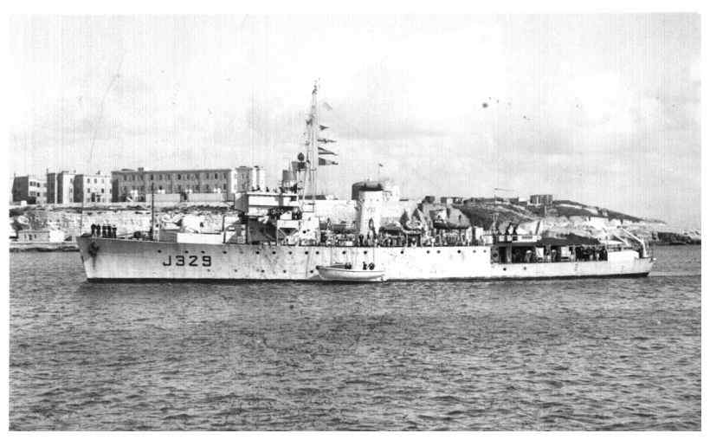
Hms Moon

Slide 5
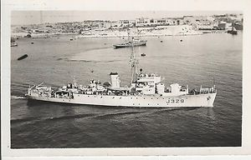
Hms Moon

Slide 6
Hms Octavia
15
סוג: שולת מוקשים Minesweeper
דגם: Algerine
דגל/ נס ( Pennant ): J 290
ההזמנה לבנות אותה התבצעה ב- 9 דצמבר 1941.
מספנות: Redfern Construction Ltd. (Toronto, Ontario, Canada)
השידרה הונחה: 22 ספטמבר 1942.
הושקה: 31 דצמבר 1942.
הבנייה הושלמה: 24 פברואר 1944.
Technical information
Type Minesweeper
Displacement 850 BRT
Tonage: 1162 Ton
Length 225 feet Beam: 35’ 6’’ Draught: 10’
Complement 85 men
Armament 1 4" AA gun ( 4” QF HA-LA MK V ) 4 20mm guns (4x1) (Single Oerlikon)
Max speed 16.5 knots
Engines Geared turbines, 2 shafts / Reciprocating (V.T.E.) engines, 2 shafts
Power 2000 SHP / 2000 IHP

Slide 7
עזרה ביירוט 'לטרון' 1.11.1946
Minesweeper
Hms Octavia
עזרה ביירוט 'כנסת ישראל' 25.11.1946
עזרה ביירוט 'מולדת' 29.3.1947
Commands listed for HMS Octavia (J 290)
Commander From To
1 Lt.Cdr. Lionel Charles Digby Godwin, RN 5 Feb 1944 18 Feb 1946

Slide 8
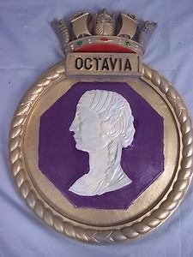
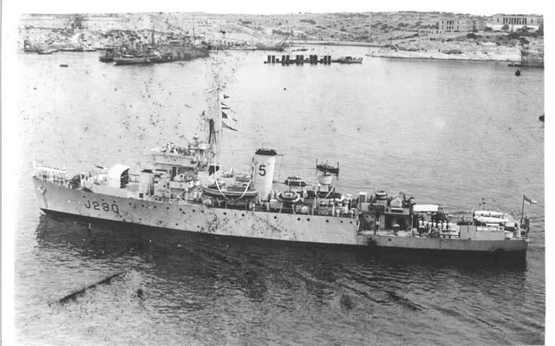
Hms Octavia

Slide 9
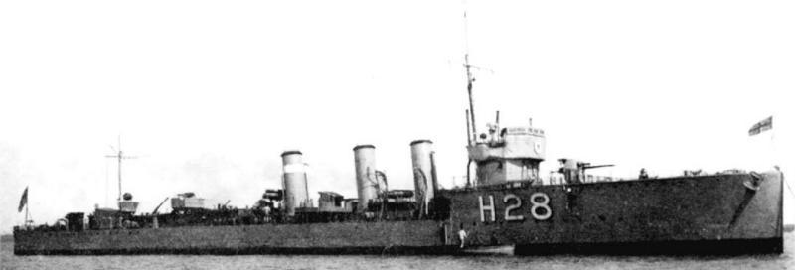
קודמתה
Hms Octavia
21-6-1916 – 1-11-1921

Slide 10
Hms Peacock
16
סוג: Sloop
דגם: Black Swan class
דגל/ נס ( Pennant ): U 96
ההזמנה לבנות אותה התבצעה ב- 27 מרץ 1941.
מספנות: John I Thornycroft at Woolston
השידרה הונחה: 29 נובמבר 1942.
הושקה: 11 דצמבר 1943.
הבנייה הושלמה: 10 מאי 1944.
Commands listed for HMS Peacock (U 96)
Commander From To
1 Lt.Cdr. Richard Been Stannard, VC, DSO, RD, RNR 3 Mar 1944 Jun 1945
2 A/Lt.Cdr. Frederick Meares Osborne, DSC, RANVR 25 Jun 1945 late 1945

Slide 11
עזרה ביירוט 'ברל כצנלסון' 22.12.1945
Sloop
Hms Peacock
עזרה ביירוט 'מולדת' 29.3.1947
עזרה ביירוט 'יהודה הלוי' 31.5.1947

Slide 12
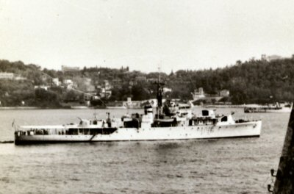
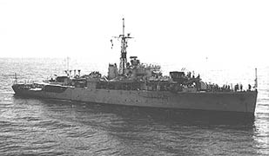
HMS 'Peacock'
U96
180 אנשי צוות על ספונה
בשנת 1944 הטביעה את הצוללת הגרמנית U394 בים ברנץ
ובאותה שנה הטביעה את הצוללת הגרמניתU354 בים הנורווגי
Notes:
Intercepted by British sloop Peacock יורטה ספינה

Slide 13
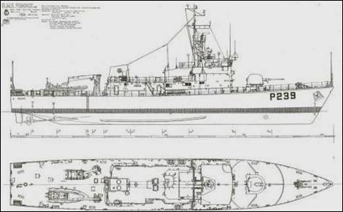
HMS 'Peacock'
Modified BLACK SWAN-Class Sloop built by John I Thornycroft at Woolston and laid down on 29th November 1942 as Yard No 4017.The ship was launched on 21st December 1943 as the 6th RN warship to carry the name which dates from 1651. During March 1942 following a successful WARSHIP WEEK National Savings campaign she was adopted by the civil community of Tadcaster in the North Riding of Yorkshire. Build was completed on 10th May 1944 and included improved design surface warning radar Type 276 instead of the earlier Type 271 designed in 1940. For details of use and development of radar in RN during WW2 see RADAR AT SEA by D Howse.

Slide 14
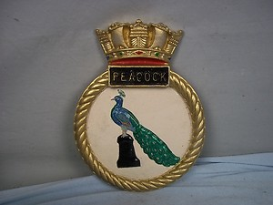
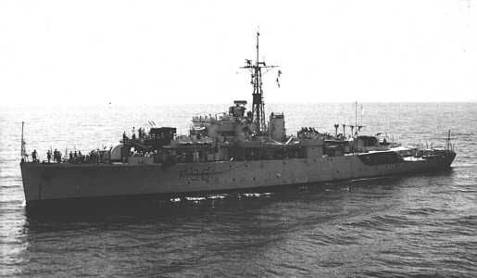
מגן אלומיניום
HMS 'Peacock'
U96
Modified Black Swan-class Sloop

Slide 15
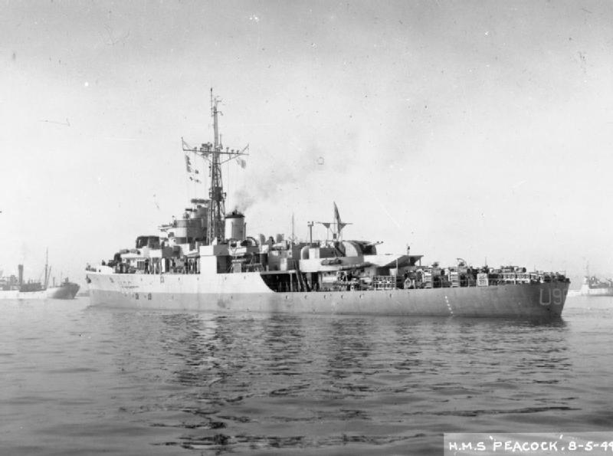
סמל רקום
HMS 'Peacock'

Slide 16
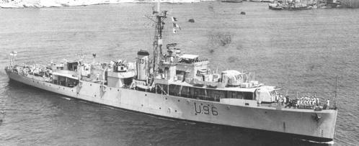
HMS 'Peacock'

Slide 17
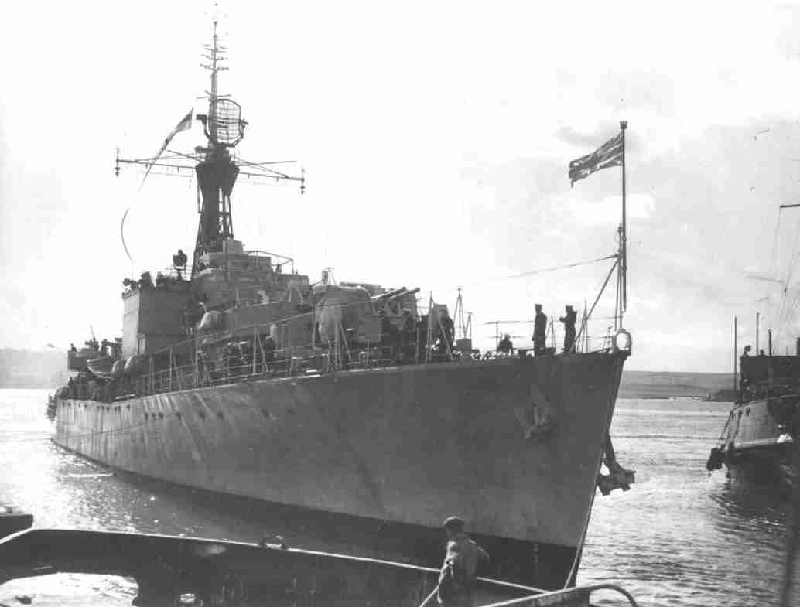
HMS 'Peacock'

Slide 18
Hms Pelican
17
סוג: sloop
דגם: Egret-class Sloop
דגל/ נס ( Pennant ): L 86
ההזמנה לבנות אותה התבצעה ב- 19 מרץ 1937.
מספנות: Thornycroft (Southampton, U.K.)
השידרה הונחה: 7 ספטמבר 1937.
הושקה: 12 ספטמבר 1938.
הבנייה הושלמה: 2 מרץ 1939.
מהירות: 19.25 קשרים

Slide 19
Hms Pelican
Type: Sloop-of-war
Displacement: 1,200 tons
Length: 276 ft (84 m)
Propulsion: Geared steam turbines on two shafts 3,600 shp
Speed: 19.25 knots (35.65 km/h; 22.15 mph)
Complement: 188
Armament: 8 x 4-inch AA guns (4x2) 4 x .5-inch AA (1x4)
Commands listed for HMS Pelican (L 86 / U 86)
Commander From To
1 Cdr. Lennox Albert Knox Boswell, RN 20 Jan 1939 Jan 1941 2 Cdr. Gerald Vaughan Gladstone, RN 16 Sep 1941 Nov 1942
3 Cdr. James Gordon Gould, RN Nov 1942 2 Apr 1943
4 Cdr. Godfrey Noel Brewer, RN 2 Apr 1943 27 Aug 1943
5 Cdr. John Stanley Dalison, DSO, RN 8 Sep 1943 May 1944
6 Lt. Charles Edward Sheen, DSC, RN May 1944 Oct 1945 ?

Slide 20
Sloop
Hms Pelican
יירטה את 'נחשון - הקסטל' 26.4.1948
Notes:
עזרה ביירוט 'לטרון' 1.11.1946

Slide 21
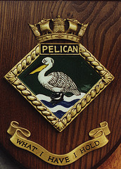
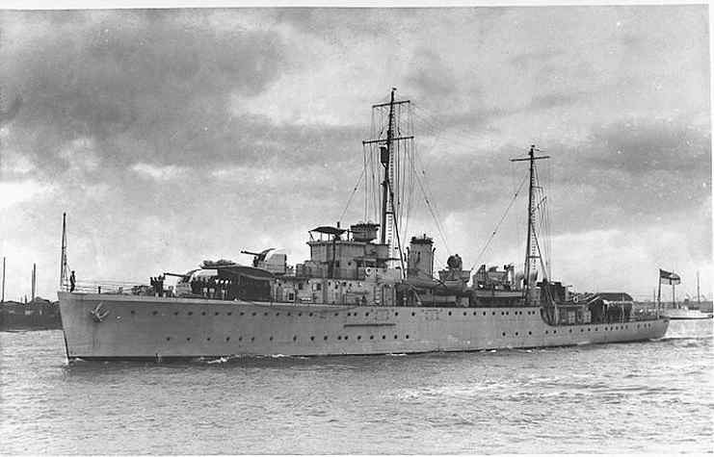
Hms Pelican

Slide 22
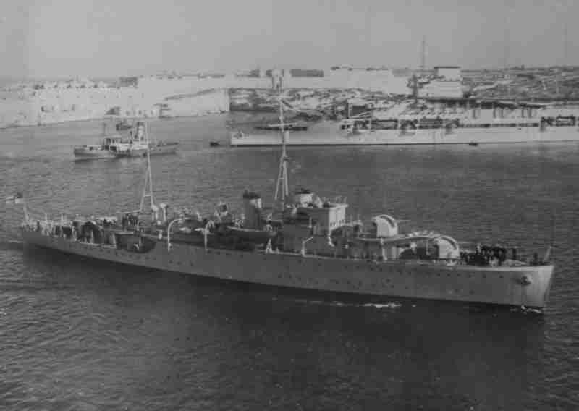
Hms Pelican

Slide 23
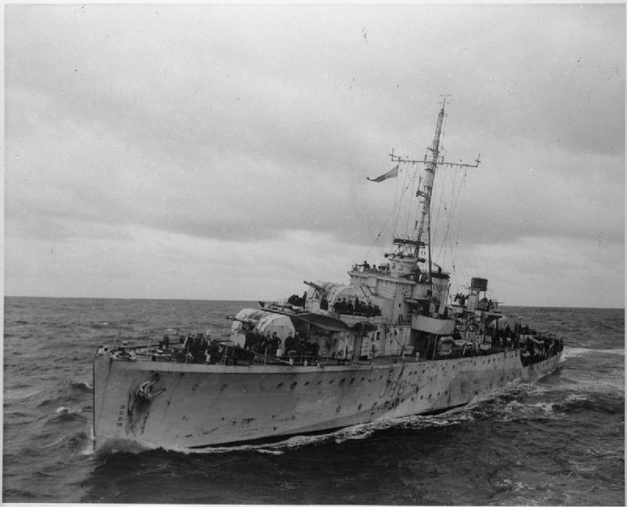

Slide 24
קיווית kiwi
Hms Phoebe
18
סוג: סיירת light cruiser
דגם: Dido-class light cruiser
דגל/ נס ( Pennant ): 43
ההזמנה לבנות אותה התבצעה ב- 20 מרץ 1937.
מספנות: Fairfield Shipbuilding and Engineering Company (Govan, Scotland)
השידרה הונחה: 2 ספטמבר 1937.
הושקה: 25 מרץ 1937.
הבנייה הושלמה: 27 ספטמבר 1940.
מהירות: 32.25 קשרים 60 קמ"ש

Slide 25
Displacement: 5,600 tons standard 6,850 tons full load
Length: 485 ft (148 m) pp 512 ft (156 m) oa
Beam: 50.5 ft (15.4 m)
Draught: 14 ft (4.3 m)
Propulsion: Parsons geared turbines Four shafts Four Admiralty 3-drum boilers 62,000 shp (46 MW)
Speed: 32.25 knots (60 km/h)
Range: 2,414 km (1,500 miles) at 30 knots 6,824 km (4,240 miles) at 16 knots 1,100 tons fuel oil
Complement: 480
Hms Phoebe
Commands listed for HMS Phoebe (43)
Commander From To
1 Capt. Guy Grantham, RN 10 Jun 1940 ca.Nov 41
2 Cdr. Frank Arthur Ballance, RN late 1941 Feb 1942
3 Capt. Charles Peter Frend, RN Feb 1942 24 Jun 1944
4 Capt. Sidney Moffat Raw, RN 24 Jun 1944 28 Dec 1945

Slide 26
Armament: Original configuration: 8x 5.25 in (133 mm) dual guns, 1x 4.0 in (102 mm) gun, 2x 0.5 in MG quadruple guns, 3x 2 pdr (37 mm/40 mm) pom-poms quad guns, 2x 21 in (533 mm) triple Torpedo Tubes.
Late 1942 - Mid 1943 configuration: 8x 5.25 in (133 mm) dual guns, 11x 20 mm (0.8 in) single guns, 3x 2 pdr (37 mm/40 mm) pom-poms quad guns, 2x 21 in (533 mm) triple Torpedo Tubes.
Mid 1943 - 1945 configuration: 8x 5.25 in (133 mm) dual guns, 4x 20 mm (0.8 in) single guns, 6x 20 mm (0.8 in) twin power-operated guns, 3x 40 mm (1.6 in) Bofors Mk III quad guns, 2x 21 in (533 mm) triple Torpedo Tubes.
Armor: Original configuration: Belt: 3inch, Deck: 1inch, Magazines: 2inch, Bulkheads: 1inch.
Notes: Pennant number 43
Hms Phoebe

Slide 27
light cruiser
Hms Phoebe
עזרה ביירוט 'קבוץ גלויות' 1.1.1948
עזרה ביירוט 'ירושלים הנצורה' 12.2.1948
Notes:
עזרה ביירוט 'לטרון' 1.11.1946

Slide 28
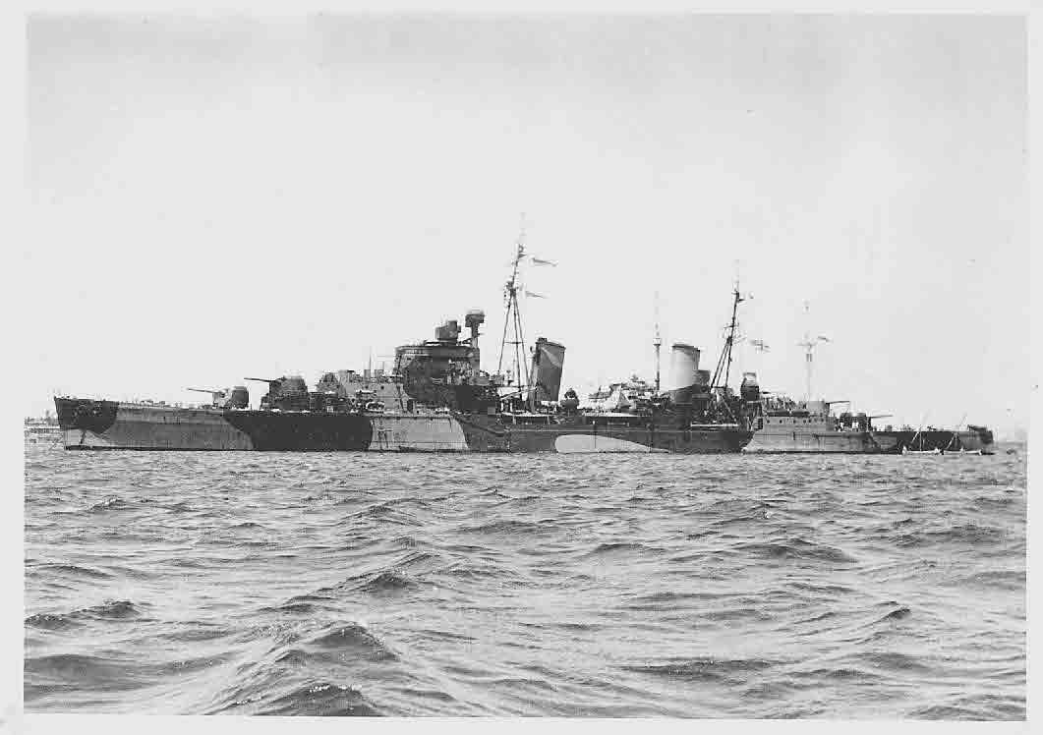
Hms Phoebe

Slide 29
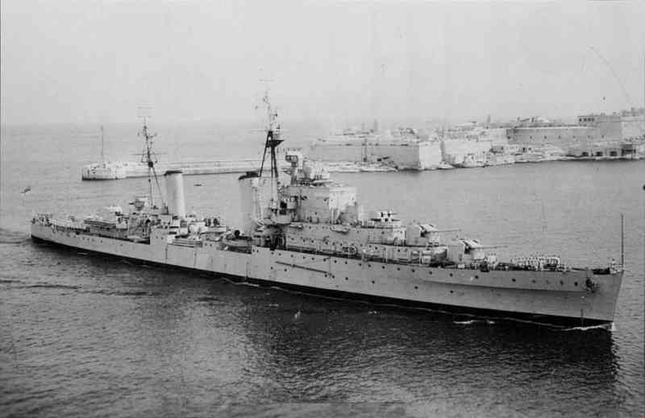
Hms Phoebe

Slide 30
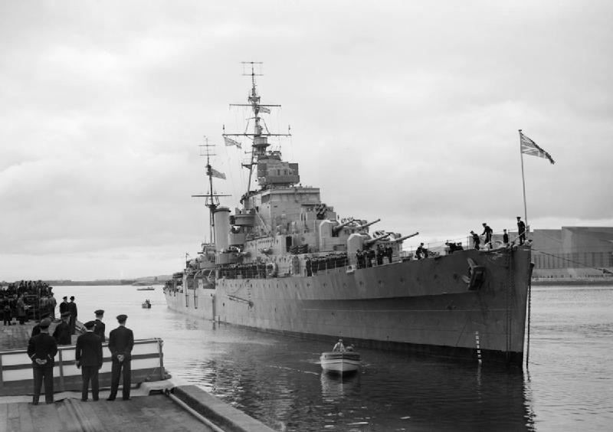
Hms Phoebe
1942

Slide 31
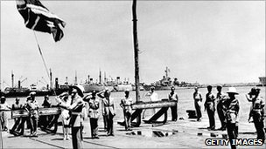
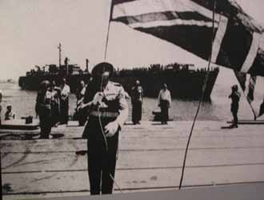
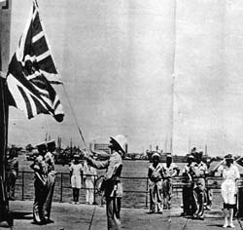
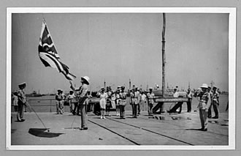
הורדת הדגל הבריטי ע"י צוות ה- Hms Phoebe
חיפה 30 יוני 1948 * .
סוף תקופת המנדט הבריטי בארץ 14/15 מאי 1948
* גם לאחר סיומו הרשמי של המנדט המשיכו הבריטים להחזיק במובלעות צבאיות, בינהן נמל חיפה.

Slide 32
{ השגחה עליונה }
Hms Providence
תחילה ניתן לה השם: HMCS (RCN) Forrest Hill שמה שונה ל- Providence ב- יוני 1943
19
סוג: שולת מוקשים Minesweeper
דגם: Algerine
דגל/ נס ( Pennant ): J 325
ההזמנה לבנות אותה התבצעה ב- 15 מאי 1944.
מספנות: Redfern Construction Ltd, Toronto
השידרה הונחה: 17 יולי 1943.
הושקה: 27 אוקטובר 1943.
הבנייה הושלמה: 15 מאי 1944.
מהירות: 16 קשרים
אורך : 77.72 מ ' רוחב: 10.82 מ '

Slide 33
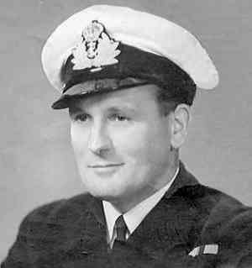
יירטה את 'לטרון' 1.11.1946
עזרה בהצלת מעפילי 'רפיח' 7.12.1946
Minesweeper
Hms Providence
עזרה ביירוט 'שיבת ציון' 28.7.1947
מפקד האניה
סרן וויליאם מסינג'ר
Lieutenant William E. Messinger
פיקד על הצלת מעפילי 'רפיח'
Notes:
עזרה ביירוט 'לטרון' 1.11.1946

Slide 34
Hms Providence
Displacement: 850 tons
Length: 225 ft (69 m)
Beam: 35 ft 6 in (10.82 m)
Propulsion: Geared turbines two shafts 2,000 ihp
Complement: 85 men
Armament: 1 x 4" AA gun
4 x 20mm guns (4x1)
דחי: 850 טון אורך: 225 רגל (69 מ ') רוחב: 35 6 רגל (10.82 מ ') הינע: טורבינות מיועדות שני צירים ( מדחפים ) 2000 IHP צוות: 85 מלחים חימוש: תותח 1 4 "AA 4 תותחי 20 מ"מ 20mm

Slide 35
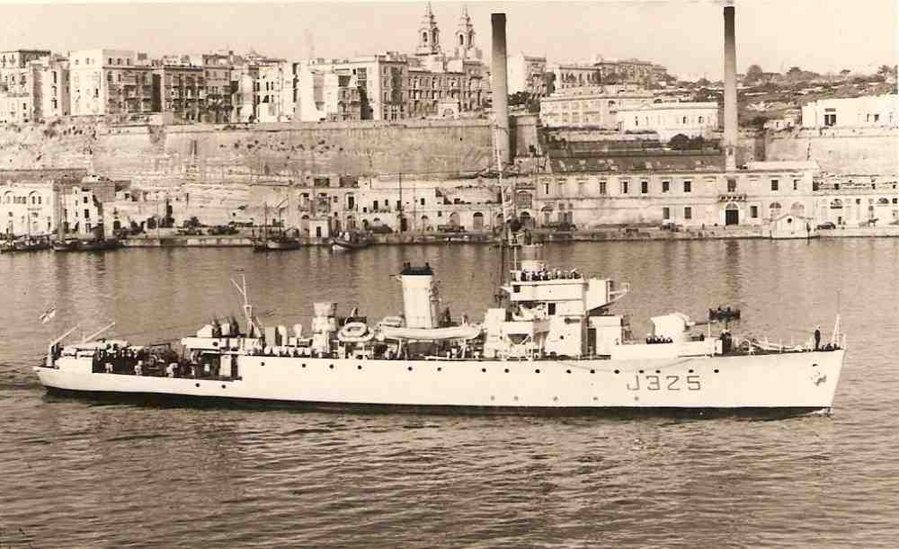
Hms Providence

Slide 36
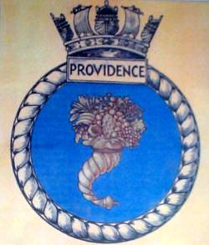
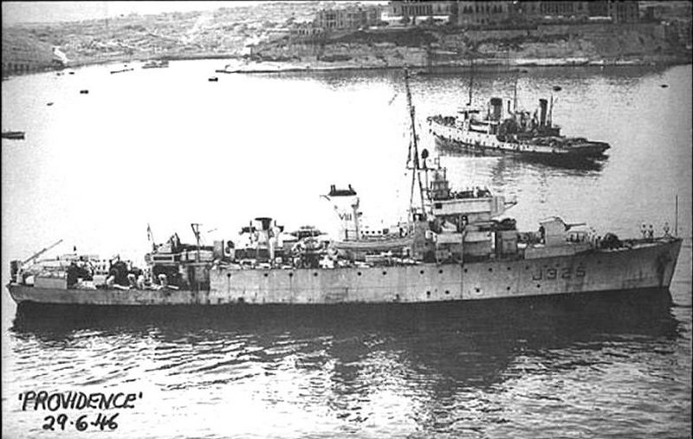

Slide 37
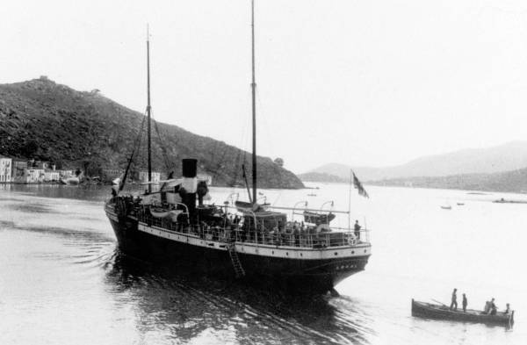
קודמתה: Providence משנת 1900

Slide 38
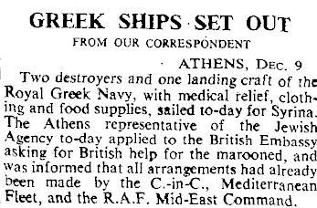
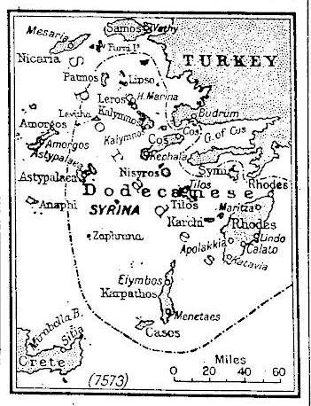
ידיעה בעתון על הצלת מעפילי 'רפיח'
מפת אזור הטביעה

Slide 39
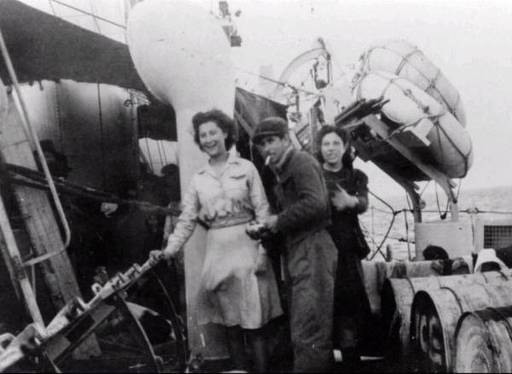
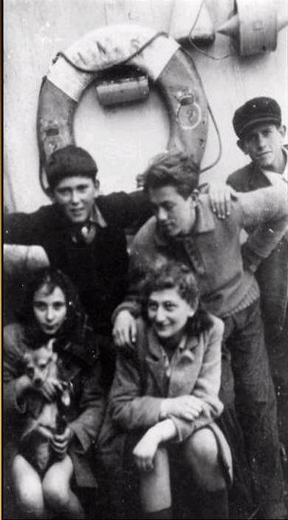
ניצולי 'רפיח' Athina

Slide 40
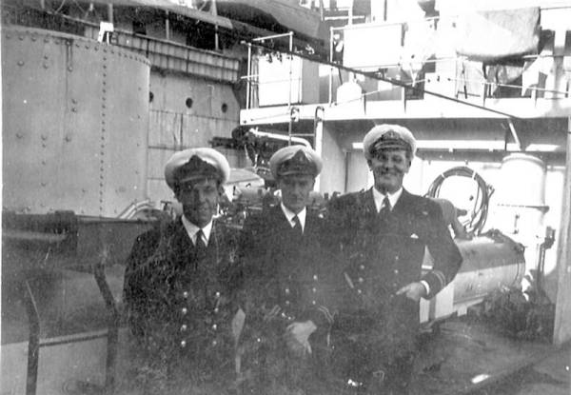
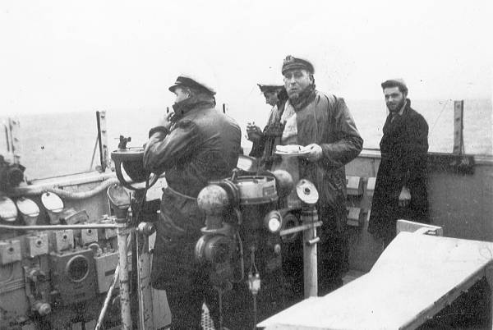
קציני ה- Hms Providence
על גשר ה- Hms Providence
ינואר 1947

Slide 41
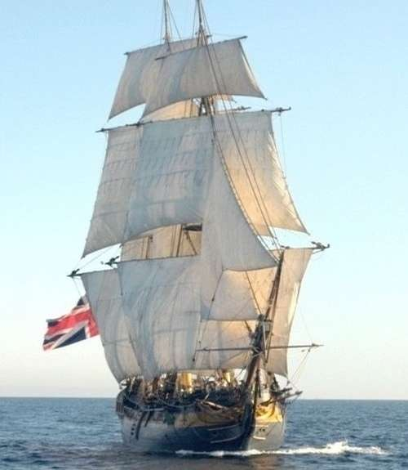
ה- Providence
ורב החובל שלה
מהסרט 'שודדי הקאריביים'
פרק 2 ( מתוך 4 פרקים )
'תיבה של איש מת'
יציאה לאקרנים: 7 יולי 2006
Notes:
Pirates of the Caribbean

Slide 42
Hms Rowena
20
סוג: שולת מוקשים Minesweeper
דגם: Algerine - Steam VTE
דגל/ נס ( Pennant ): J 384
ההזמנה לבנות אותה התבצעה ב- 9 דצמבר 1942.
מספנות: Lobnitz & Company Ltd, Renfrew, Scotland
השידרה הונחה: 20 אוקטובר 1943.
הושקה: 15 יוני 1944.
הבנייה הושלמה: 6 ספטמבר 1944.
מהירות: 16.5 קשרים
Drive 2 Admiralty boiler, 2 steam turbine Power: 2000 SHP
צוות: 8-10 קצינים, 110-115 מלחים
Tonnage: 1030t standard 1122 Length: 225 ft oa 77.72 m Breadth: 35 ft 6 in 10.82 m Draught: 10 ft 9in deep load 3.50 m

Slide 43
Minesweeper
Hms Rowena
עזרה ביירוט 'פלמ"ח' 22.9.1946
עזרה ביירוט 'יד חללי גשר הזיו' 28.7.1946
רדפה אחרי 'חיים ארלוזורוב' 28.2.1947
(שעלתה על שרטון מול חופי בת גלים)

Slide 44
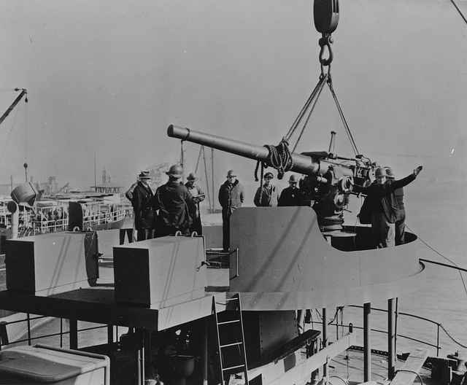
Hms Rowena
חימוש 1 x 101.6 mm AA 4x 20mm (4x1 AA) and 8x 20mm (4x2 AA) or 4 x 40mm (4x1 AA)
תותח 101.6 mm
Commands listed for HMS Rowena (J 384)
Commander From To
1 G. C. Hogart, RNVR Jun 1944 Sep 1945
2 T/A/Lt.Cdr. Stuart Latham Stammwitz, RNVR Sep 1945 Nov 1945

Slide 45
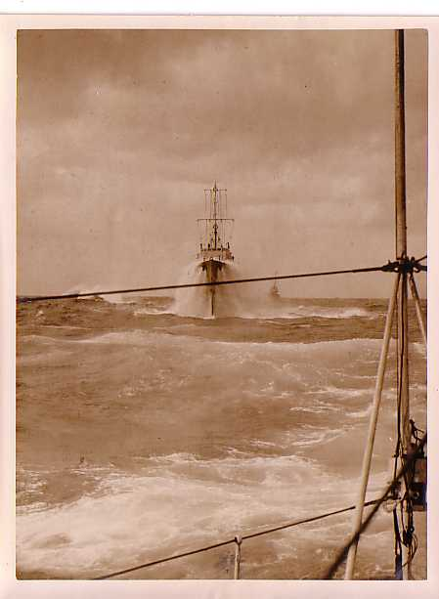
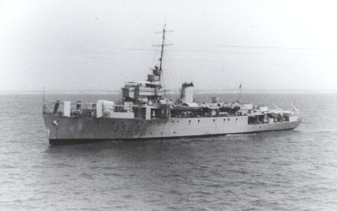
Hms Rowena

Slide 46
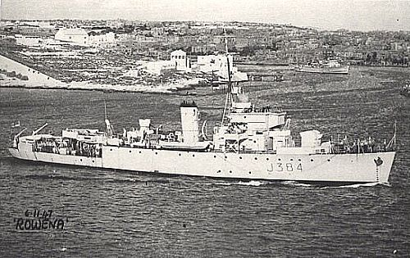
Hms Rowena

Slide 47
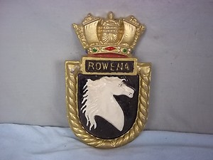
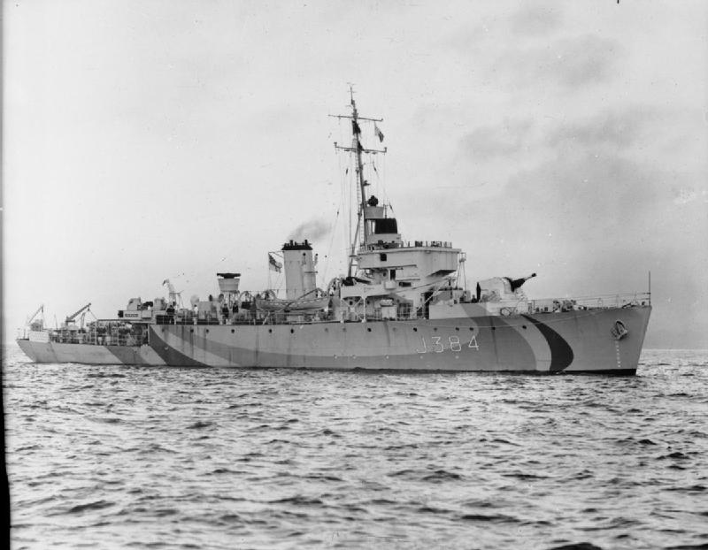
Hms Rowena

Slide 48
Hms Saumarez
21
סוג: משחתת destroyer
דגם: S class destroyer
דגל/ נס ( Pennant ): G 12
ההזמנה לבנות אותה התבצעה ב- 9 ינואר 1941.
מספנות: Hawthorn Leslie & Co. (Hebburn-on-Tyne, U.K.)
השידרה הונחה: 8 ספטמבר 1941.
הושקה: 20 נובמבר 1942.
הבנייה הושלמה: 1 יולי 1943.

Slide 49
June 8, 1946, the Haviva Reik
Displacement: 1,730 tons (standard)
Length: 363 ft (111 m)
Beam: 35 ft (11 m)
Draught: 14 ft (4.3 m)
Propulsion: Two sets of Parsons geared turbines 40,000 hp
Speed: 36¾ kt
Complement: 225
Armament: 4 x 4.7in 2 x 40 mm anti-aircraft guns
8 x 20 mm anti-aircraft guns
8 x 21 in torpedo tubes
Hms Saumarez
Commands listed for HMS Saumarez (G 12)
Commander From To
1 Lt.Cdr. Eric Norman Walmsley, DSC, RN 24 May 1943 Jan/Feb44
2 Lt. John Edwin Dyer, DSC, RN Jan/Feb44 19 Mar 1944
3 Capt. Peter Grenville Lyon Cazalet, DSC, RN 19 Mar 1944 17 Nov 1944
4 Capt. Manley Lawrence Power, DSO, OBE, RN 17 Nov 1944 14 Dec 1945

Slide 50
יירטה את 'דב הוז' 13.5.1946
Destroyer
Hms Saumarez
יירטה את 'חביבה רייק' 8.6.1946
יירטה את 'החייל העברי' 31.7.1946

